Slide 1
Моделирование процесса баллонной ангиопластики
Выполнил: Тишков Максим, 5030103/90301
Научный руководитель: Грекова Е.Ф.

Slide 2
Коарктация аорты
Локальное сужение
просвета аорты
Повышенное АД, риск развития сердечной недостаточности.

Slide 3
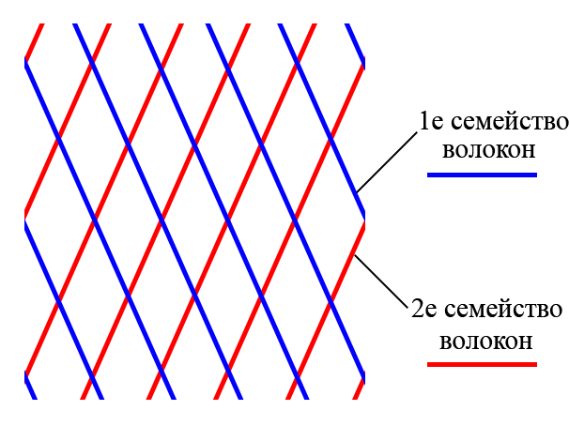
Цели работы
Корректно описать поведение материала аорты.
Провести моделирование процесса ангиопластики без стентирования.
Оценить изменение функционального состояния аорты после процедуры с течением времени.
Рис. 1. Схематичное строение материала аорты.

Slide 4
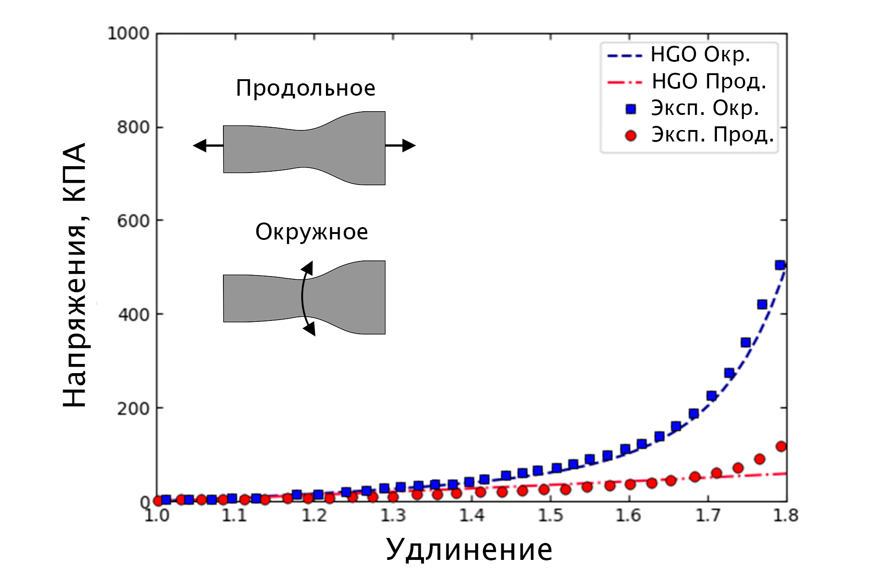
Holzapfel-Gasser-Ogden
$$x$$
$$M^{1}$$
$$M^{2}$$
$$Ψ\left(C, M^{1}, M^{2}\right)=Ψ_{iso}\left(C \right)+Ψ_{aniso}\left(C,M^{1}, M^{2}\right)$$
$$φ$$
$$Ψ=C_{10}\left({\overline{I}}_{1}−3\right)+\frac{1}{D}\left(\frac{J^{2}−1}{2}−\ln{J}\right)+\frac{k_{1}}{2k_{2}}\sum_{α=1}^{N}{\left\{e^{k_{2}{\overline{E}}_{α}^{2}}−1\right\},}$$
$$y$$
Локальная С.К.
Где:
$F$ – градиент деформации
$$J=det⁡(F)$$
$C$ – мера деформации
$\overline{C}$– тензор формоизменения
$C_{10},D, k_{1}$, $k_{2},N,M^{1}, M^{2}$– параметры модели
$${\overline{E}}_{α}=κ\left({\overline{I}}_{1}−3\right)+\left(1−3κ\right)\left({\overline{I}}_{4\left(αα\right)}−1\right)$$
$${\overline{I}}_{4\left(αβ\right)}=M^{α}⋅\overline{C}⋅M^{β}.$$
Рис. 2. Сравнение модели HGO экспериментом.

Slide 5
Ангиопластика
Со стентированием
Без стентирования
1
Процесс нагружения:
1
Процесс нагружения:
Модель HGO -
Модель HGO -
2
Остаточные деформации:
2
Остаточные деформации :
Модель HGO
+ пластическое поведение стента
Модель HGO -

Slide 6
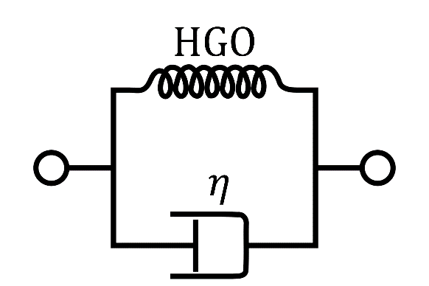
Вязкость
$$σ=σ_{iso}+σ_{aniso}+σ_{visc}$$
$$σ_{visc}=η\frac{∂}{∂t}E$$
$E=\frac{1}{2}\left(F^{T}F−I\right)$,
$$σ=σ_{iso}+σ_{aniso}+η\frac{1}{2}\frac{∂}{∂t}\left(F^{T}F−I\right)=σ_{iso}+σ_{aniso}+\frac{1}{2}\frac{∂}{∂t}\left(F^{T}F\right)$$
Где:
$F$ – градиент деформации
$E$– тензор деформации

Slide 7
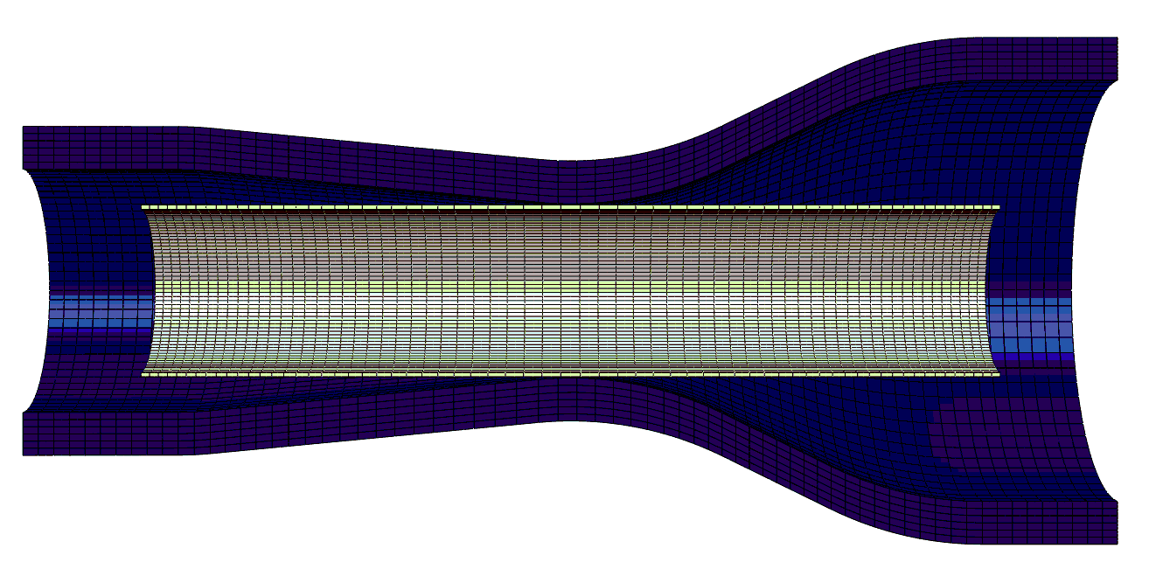
Упрощение геометрии
КЭМ

Slide 8
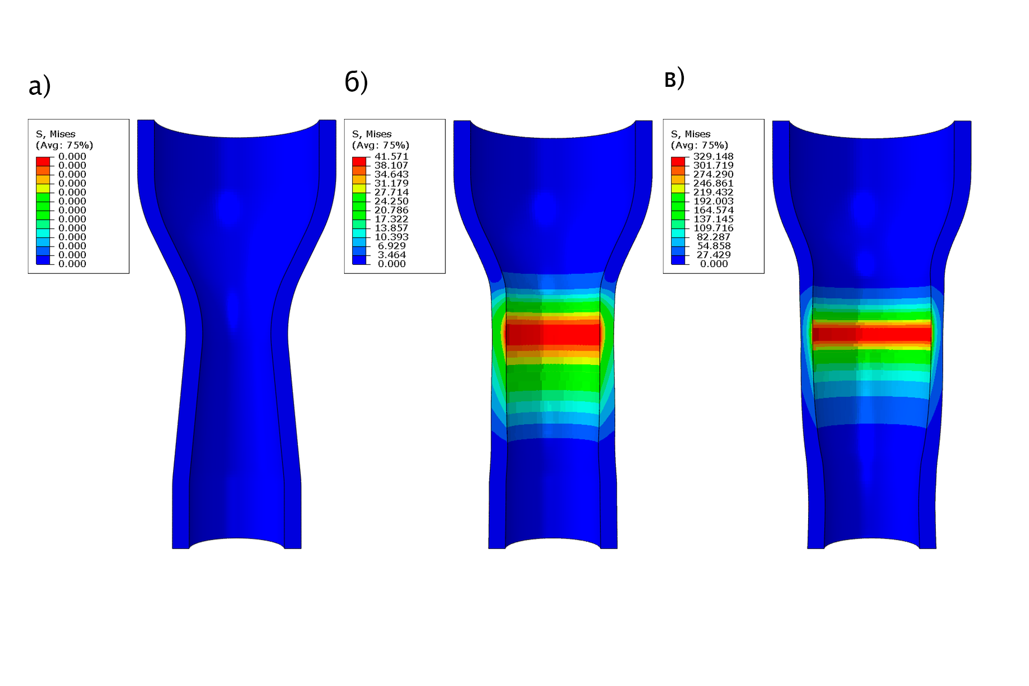
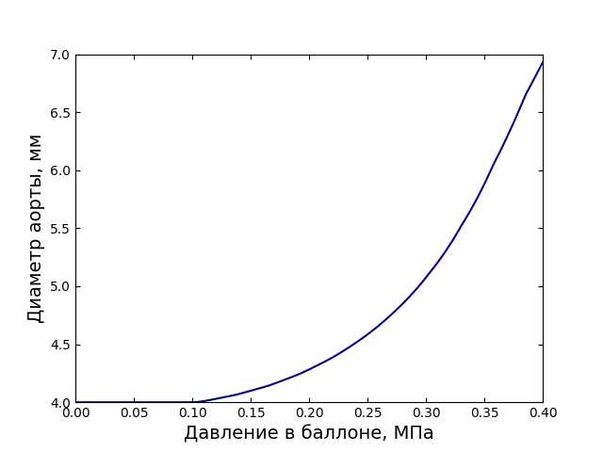
в
б
а
Рис. 3. Зависимость диаметра аорты от давления в баллоне.
Результаты нагружения
Рис. 4. Поля напряжений (КПа) в течении процесса расширения баллона: начало (а); половина максимального расширения (б); максимальное расширение (в).

Slide 9
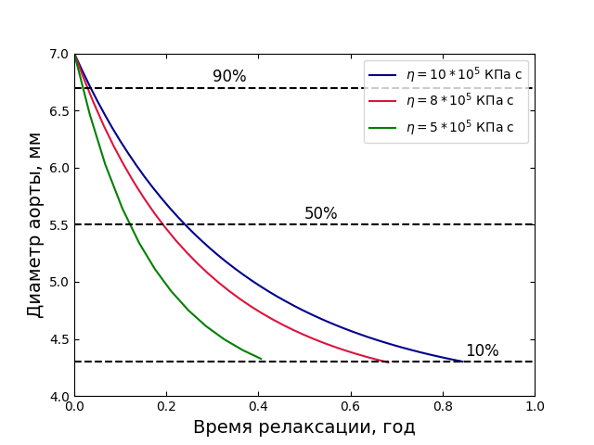
Релаксация
Релаксация проводилась с тремя значениями вязкости:$5, 8 и 10∙{10}^{5} КПа∙с$
Вязкость $η$, КПа с | $t_{90\%}$, год | $t_{50\%}$, год | $t_{10\%}$, год
$${10}^{6}$$ | 0.0332 | 0.2428 | 0.8430
$$8∙{10}^{5}$$ | 0.0212 | 0.1748 | 0.6822
$$5∙{10}^{5}$$ | 0.0147 | 0.1412 | 0.4056
Рис. 5. Динамика изменения диаметра аорты (коарктационного сегмента) с течением времени

Slide 10
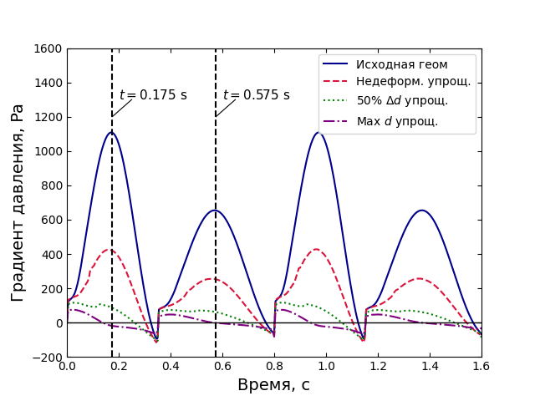
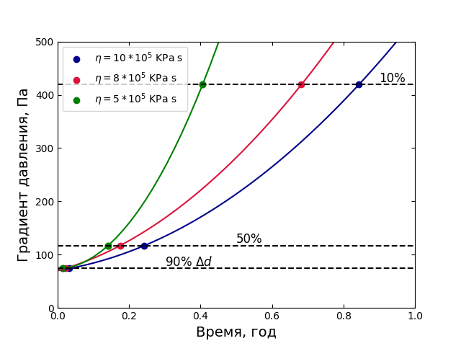
Применение модели вязкости
Рис. 6. Градиент давления в течение цикла сокращения сердца
Рис. 7. Динамика изменения градиента давления с течением времени

Slide 11
Результаты
Реализована реологическая модель HGO с вязкость в пакете Abaqus
Проведено моделирование процесса ангиопластики для конкретного клинического случая коарктации аорты
Показана возможность прогнозирования динамики состояния аорты после процедуры

Slide 12
Спасибо за внимание!
Докладчик: Тишков Максим
Научный руководитель: Грекова Е.Ф.

